Slide 1
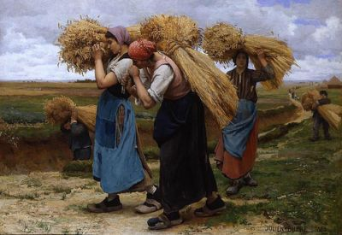
EL Realismo
El Realismo es una tendencia artística europea que se enmarca, aproximadamente, en la segunda mitad del siglo XIX y que aspira a reflejar la realidad cotidiana de modo objetivo. La burguesía revolucionaria que impulsó el movimiento romántico se convierte en la clase social dominadora y tiende hacia postulados más conservadores, imponiendo una nueva visión de la vida y del ser humano.

Slide 2
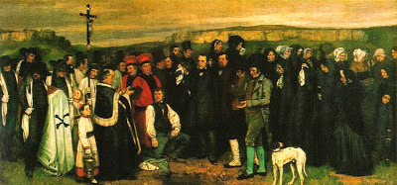
Características del Realismo
El Realismo surge inicialmente en Francia, donde floreció una novela realista de enorme mérito. Después se extendió a otros países del entorno occidental y alcanzó un gran cultivo en Inglaterra y Rusia.

Slide 3

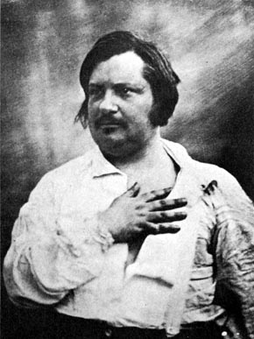
Balzac de 1840
Balzac, junto con Stendhal, son considerados como los padres del realismo literario, al que dieron inicio en la década de 1830 con las novelas de la serie de La comedia humana el primero, y Rojo Y negro, y La cartuja de Parma el segundo.

